Slide 1

Великая
Отечественная война
22 июня 1941 – 9 мая 1945
Правда в цифрах и фактах

Slide 2
В русском языке под термином «холокост» (со строчной буквы) понимается также любой акт геноцида
Отличительные черты Холокоста
Преднамеренная попытка полного истребления целой нации, приведшая к уничтожению 60 % евреев Европы и около трети еврейского населения мира[;
Уничтожение от четверти до трети цыганского народа;
Уничтожение до 10 % поляков (не включая военные потери и потери от истребления литовскими и украинскими коллаборационистами)[
Уничтожение около 3 миллионов[ советских военнопленных;
Тотальное истребление чернокожих граждан Германии
Тотальное истребление душевнобольных и нетрудоспособных;

Slide 3
По ранним послевоенным оценкам, для использования рабского труда, изоляции, наказания и уничтожения евреев и других групп населения, считавшихся «неполноценными», нацисты создали около 7 000 лагерей и гетто
    (ГЕТТО - от итал. «новая литейная») — районы крупных городов, где проживают этнические меньшинства, добровольно либо принудительно).

Slide 4
По мнению некоторых исследователей, программа истребления евреев в 1943—1945 гг. (до капитуляции Германии в мае 1945 г.) была выполнена на две трети. Нехватка рабочей силы и одновременно экономически бессмысленное убийство миллионов людей вызвали в 1943—1944 гг. сомнения у нацистской верхушки в правильности подхода к «окончательному решению». В 1943 г. Гиммлер отдал приказ об использовании труда уцелевших евреев в интересах ведения войны. В определённый момент Гиммлер даже предложил освободить часть евреев в обмен на политические уступки (включая и возможность переговоров о заключении сепаратного мира с Западом) или за колоссальный выкуп (смотри статью Кровь за товары).

Slide 5
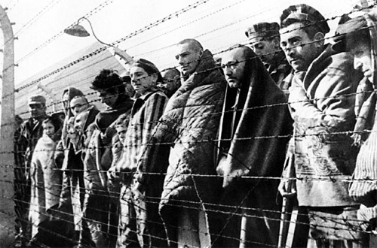
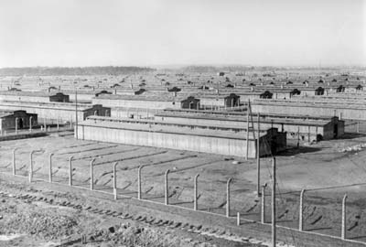
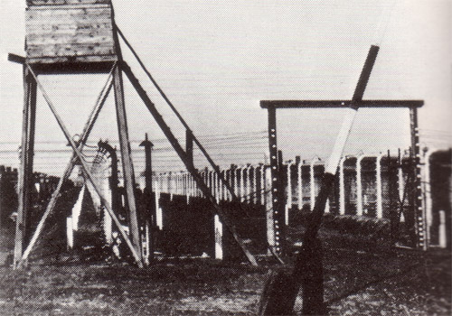
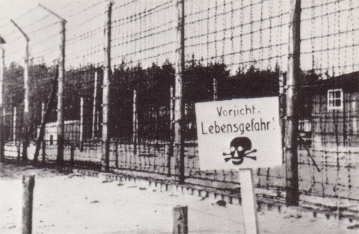
Лагеря смерти и жестокость фашистских
захватчиков
Бухенвальд…
Освенцим…
1941
1945
Д а х а у…
Майданек…
Д а х а у…

Slide 6
Фашистские концлагеря
Арбайтсдорф (Германия)
Аушвиц/Освенцим/Биркенау (Освенцим, Польша)
Берген-Бельзен (Германия)
Бухенвальд (Германия)
Варшава (Польша)
Герцогенбуш (Нидерланды)
Гросс-Розен (Германия)
Дахау (Германия)
Кауен (Каунас, Литва)
Плащов (Краков, Польша)
Заксенхаузен (Германия)
Майданек (Люблин, Польша)
Маутхаузен (Австрия)
Миттельбау-Дора (Германия)
Натцвайлер (Франция)
Нейенгамме (Германия)
Нидерхаген-Вевельсбург (Германия)
Равенсбрюк (Германия)
Рига-Кайзервальд (Латвия)
Файфара/Вайвара (Эстония)
Флоссенбург (Германия)
Штуттхоф (пригород Гданьска Штутово, Польша)
…….

Slide 7
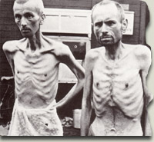
Д А Х А У
Он был одним из первых и главных концлагерей на территории Германии. Был создан в марте 1933 года на окраине города Дахау, вблизи Мюнхена, а точнее в 17 км северо-западнее Мюнхена.
Лагерь имел 123 различных филиала и внешние команды. Площадь территории равнялась 235 гектарам.
В лагере проводились медицинские эксперименты над узниками. Им подверглось около 1100 человек. Среди врачей, участвовавших в этих экспериментах, были доктор З. Рашер и профессор К. Шиллинг.
Notes:
Он был одним из первых и главных концлагерей на территории Германии. Был создан в марте 1933 года на окраине города Дахау, вблизи Мюнхена, а точнее в 17 км северо-западнее Мюнхена.
Первые заключённые прибыли в лагерь 22 марта 1933 года. Это были в основном коммунисты и социал-демократы. В 1934 году концлагерь был передан в ведение СС, и там начали проходить подготовку офицеры СС из других лагерей Третьего Рейха.
Первоначально узниками Дахау были главным образом т.н. "антисоциальные элементы", превентивно заключённые противники режима национал-социалистов. До самого окончания существования Дахау считался "политическим лагерем". Однако после "Хрустальной ночи" сюда отправили примерно 10 тысяч евреев. После 1939 года евреев стали направлять из Дахау в лагеря уничтожения на территории генерал-губернаторства, в Польшу.
В лагере проводились медицинские эксперименты над узниками. Им подверглось около 1100 человек. Среди врачей, участвовавших в этих экспериментах, были доктор З. Рашер и профессор К. Шиллинг.
29 апреля 1945 года концентрационный лагерь Дахау был ликвидирован частями 7-й американской армии.
Лагерь имел 123 различных филиала и внешние команды. Площадь территории равнялась 235 гектарам.
Перечень филиалов (в скобках название предприятия, действующего в этом филиале): Айбинг (NEU), Аллах (Организация Тодта), Аллах/Карсфельд/Моозах (Организация Тодта), Аллах-Ротвайге (Организация Тодта), Аллерсдорф-Либхоф, Амперсмохинг, Асбах-Бауменгейм (Messerschmitt), Аугсбург (Messerschmitt), Аугсбург-Пферзее (Messerschmitt), Аугсбург-Хаунштеттен, Аугустенфельд-Польнхоф, Ауфкирх-Кайфборен (Dornier), Бад-Ишль Сент-Вольфганг, Бад-Ишль, Бад-Тёльц (офицерская школа СС), Байернзойен, Байрисхецель, Биргзау-Оберсдорф, Бихль, Блайнах (BMW), Брунигзау, Бургау (Messerschmitt), Бургкирхен, Бургхаузен, Вейдах, Вейльгейм, Вейссензее, Виккинг, Вольфратсхаузен-Гетлинг, Вурах-Вольхоф, Габлинген (Messerschmitt), Гармш-Партенкирхен, Гермеринг-Нойаубинг, Гмунд, Гримольсрид-Миттенойф (Организация Тодта), Донауворт, Дурах-Коттерн (Messerschmitt), Ётцталь, Зальцбург, Зальцвег, Зандхоффен, Заульгау, Зеехаузен-Уффинг, Зюдельфельд, Ингольштадт, Иннсбруг, Иттер, Кайфбойрен (BMW), Кайферинг-Эрптинг (ему были подчинены филиалы - Ландсберг, Лехфельд, Миттель-Нойфнах, Ридерло, Туркгейм, Туркенфальд, Хурлах, Шваббег, Швабмюнхен, Юттинг), Карсфельд (Организация Тодта), Кауферинг (Организация Тодта/Messerschmitt/Dornier), Кемптен-Котерн, Кёнигзее, Крукльхальм, Лайинген (Messerschmitt), Ландсхут-Байерн (Организация Тодта), Либхоф, Линд, Лохау, Лохоф, Лоххаузен (BMW), Маркт-Шваббен, Моозах (Организация Тодта/BMW/Messerschmitt), Мошендорф-Хоф, Мюльдорф (лесные лагеря V и VI - Меттергейм и Обертауфкирхен соответсвенно), Мюльдорф (Организация Тодта), Мюнхен, Мюнхен-Зендлинг, Мюнхен-Рим (Организация Тодта), Мюнхен-Фридман, Мюнхен-Швабинг, Нюремберг, Нойбург-Донау, Нойфарн, Нойштифт, Обердорф, Оберфохринг, Оттобрунн, Пассау, Пухгейм, Радольфцель, Розенгейм, Рордорф-Танзау, Ротшвайге-Аугустенфельд (Организация Тодта), Сент-Гильден/Вольганзее, Сент-Ламбрехт, Строительная бригада XIII, Трауштейн, Тротсберг (BMW), Трутскирх-Тютцинг (Dornier), Ульм, Унтершлейссгейм, Фалепп, Фейстенау, Фельдафинг, Фишбахау, Фишен (Messerschmitt), Фишхорн/Брук, Фрейзинг, Фридольфинг, Фридрихсшафен, Фульпмес, Фуссен-Планзее, Халлейн, Хальфинг, Хауяхам-Фордерекард, Хейдехайм, Хеппенхайм, Хоргау-Пферзее (Messerschmitt), Цангберг, Шлахтерс-Зигмарсцель, Шлейссгейм, Шпитцингзее, Штейнхоринг, Штефанскирхен (BMW), Штробль, Эллваген, Эммертинг-Гендорф, Эхинг (Организация Тодта), Эшельбах, Юрберлинген.
За всё время существования концентрационного лагеря Дахау через него прошло около 250 тысяч человек из 24 стран. Из них 70 тысяч погибло. Среди замученных оказалось 12 тысяч совестких военнопленных. В момент освобождения в лагеря находилось 30 тысяч узников.
Комендантами лагеря были: штандартенфюрер СС Гильмар Вэккерле (с марта 1933 года по июнь 1933 года), Теодор Эйке (с 26 июня 1933 года по октябрь 1934 года), оберфюрер СС Александр Рейнер (с 19 по 22 октября 1934 года), оберфюрер СС Бернольд Маак (с 22 октября по 1 декабря 1934 года), оберфюрер СС Генрих Дойбель (с 1 декабря 1934 года по 31 марта 1936 года), оберфюрер СС Ганс Лоритц (с 1 апреля 1936 года по 1 июля 1939 года), гауптштурмфюрер СС Алекс Пиорковски (с 31 января 1941 года по 1 февраля 1942 года), оберштурмбаннфюрер СС Мартин Готфрид Вейсс (с 1 сентября 1942 года по 30 сентября 1943 года), оберштурмбаннфюрер СС Эдуард Вейтер (с 1 ноября 1943 года по 28 апреля 1945 года).
С 15 ноября по 14 декабря 1945 прошёл первый судебный процесс американского военного трибунала по делу сотрудников администрации и охраны концентрационного лагеря Дахау. На скамье подсудимых оказалось 40 человек, из них двое получили 10 лет тюрьмы (Альбин Гретш и Иоганн Шёпп), а остальные же были приговорены к смертной казни. Вот перечень их имён: главный лагерный врач доктор медицины Карл-Клаус Шиллинг, комендант лагеря оберштурмбаннфюрер СС Мартин Вейсс, штурмбаннфюреры СС доктор медицины Вильгель Виттелер, Отто Фёршнер, Фридрих Вейтцель (ему приговор был заменён 10 годами тюремного заключения), Фриц Дегелов (приговор был заменён 20 годами тюрьмы), гауптштурмфюреры СС Михаэль Редвитц, Арно Липпманн, доктор медицины Фридолин-Карл Пуль (приговор заменён 10 годами тюрьмы), оберштурмфюреры СС Фридрих-Вильгельм Рупперт, Йозеф Яролин, Рудольф-Генрих Зуттроп, доктор медицины Фриц Хинтермайер, гауптштурмфюреры СС Йоган Кик, Вицент Шёттль, Иоганн-Баптист Эйхельсдорфер, оберштурмфюрер СС Ганс Аумейер, унтерштурмфюрер СС доктор медицины Ганс Эйзеле (дело рассотрено заочно), гауптшарфюреры СС Франц-Ксавер Тренкеле, Леонард-Ансельм Эйхбергер, Вильгельм Вагнер, Вальтер-Адольф Ленглейст, Симон Кирн, обершарфюреры СС Вильгельм Вельтер, Иоганн-Виктор Кирш, Франц Бёттгер, Отто Мёль, Антон Эндерс, шарфюреры СС Гуго Лустерер, Альфред Крамер, унтершарфюреры СС Вильгельм Темпель, Йозеф Зойсс, Сильвестр Филлебёк, роттенфюреры СС Энгельберт-Валентин Нидермейер, Отто Шульц (приговор заменён 15 годами тюрьмы), капо Фриц Бехер, Эмиль-Эрвин Маль (приговор заменён 15 годами тюрьмы), Кристоф-Людвиг Кноль. Также к смертной казни были приговорены Ганс Байер и Петер Бетц, но приговор им был заменён на 15 лет тюремного заключения. Смертные приговоры приводились в исполнение 28 и 29 мая 1946 года.
Второй судебный процесс американского военного трибунала над сотрудниками лагерной администрации проходил в начале 1947 года. По его результатам 18 января 1947 года комендант лагеря А. Пиорковски был приговорён к смертной казни, а 116 эсесовцев получили разные сроки тюремного заключения.

Slide 8
За всё время существования концентрационного лагеря Дахау через него прошло около 250 тысяч человек из 24 стран.
Из них 70 тысяч погибло.
Среди замученных оказалось 12 тысяч совестких военнопленных.
В момент освобождения в лагере находилось 30 тысяч узников.

Slide 9
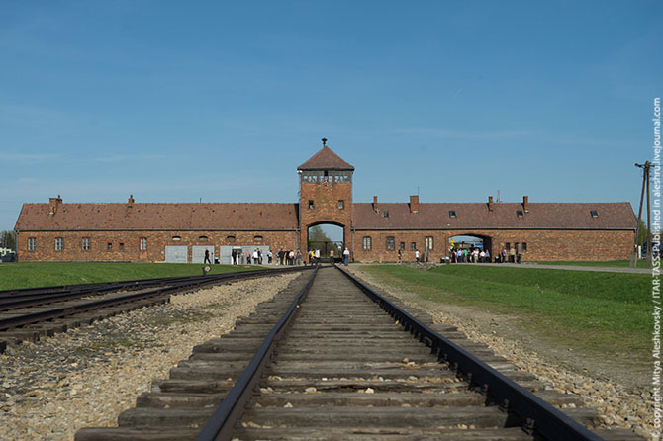
Хроника. Освенцим
В часе езды от Кракова находится ужасающее место,
которое служит хорошим уроком и напоминанием
для потомков — лагерь смерти Аушвиц. Если быть точным,
то лагерь был не один, а их было три.
Около города Освенцим, который был переименован немцами в Аушвиц,
в 60 километрах от Кракова, 20 мая 1940 года был основан
одноименный концентрационный лагерь.

Slide 10
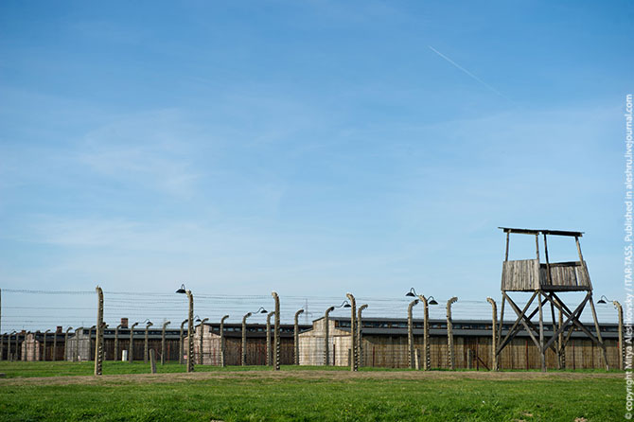
Лагерь Аушвиц-1 изначально предназначался
только для польских политических заключенных,
противников и врагов власти немецких оккупантов.

Slide 11
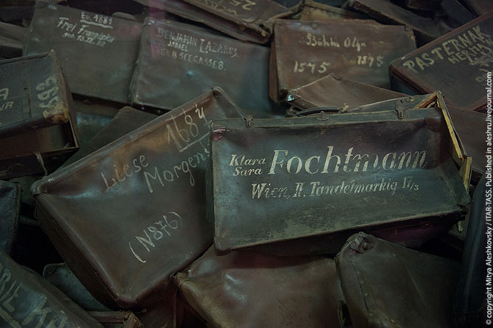
Все чемоданы подписаны, потому, что ССовцы говорили — вам будет легче найти свои вещи в лагере, когда прибудете. И это, конечно было ложью, ССовцы просто боялись бунта. На всех этапах заключенным обещали, что сейчас вот они приедут в лагерь, где получат теплую еду, дети будут отдыхать, а родители получат работу…

Slide 12
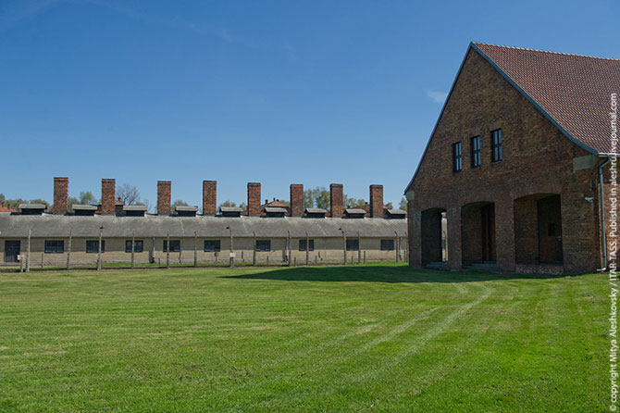
Весь лагерь был окружен двумя рядами колючей проволоки и сторожевыми башнями. За попытку только подойти к этой ограде любого заключенного ждала кара — немедленная смерть.

Slide 13
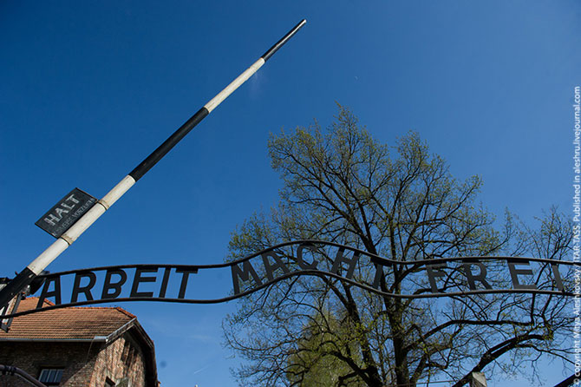
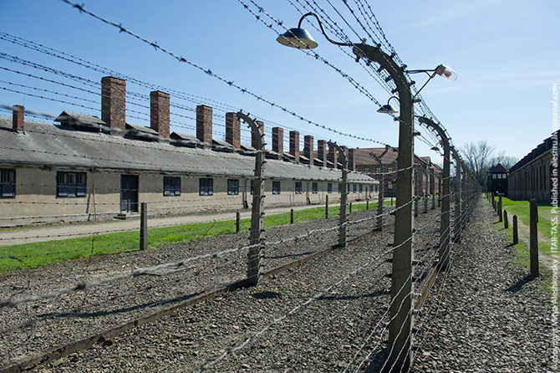
Новых заключенных при входе в лагерь встречала вывеска на немецком: Arbeit Macht Frei — труд делает свободным, что, конечно, было ложью. Освободиться из лагеря можно было только одним путем — умереть.
Попасть на территорию лагеря для заключенный мог только через эти ворота.

Slide 14
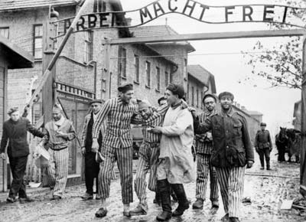
Arbeit Macht Frei
.
27 января 1945 г. Освенцим освободили войска I-го Украинского фронта. Было спасено 2819 узников, оставшихся в живых…

Slide 15
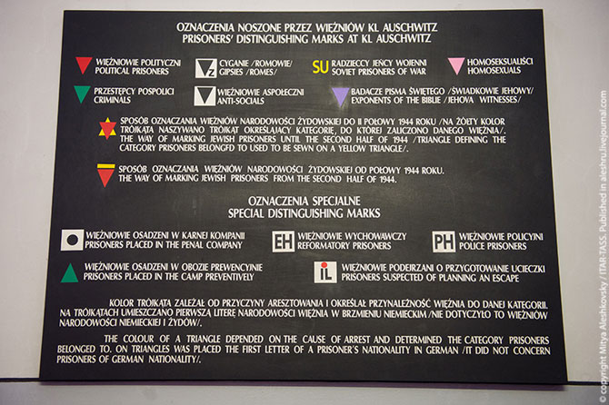
Все заключенные лагеря обязаны были пришивать к своим тюремным робам нашивку, обозначающую их принадлежность к одной из групп.
Большинство из них были политическими заключенными.

Slide 16
Поезда с евреями со всей окупированной нацистами Европы прибывали на станцию Биркенау, и там проходила сортировка, осмотр евреев врачом СС. Все, кто казались ему не подходящими для работы, отправлялись на смерть в тот же день. Он просто стоял и показывал пальцем, кому умирать, а кому работать в лагере. Но конец для всех был одинаков — смерть. Как только человек становился недееспособным, его тут же отправляли в газовую камеру.
Других евреев заставляли собирать со своих убитых в газовых камерах собратьев все ценные вещи, вырывали золотые коронки, состригали с женщин волосы, снимали украшения, часы, очки. Все это шло для целей СС.

Slide 17
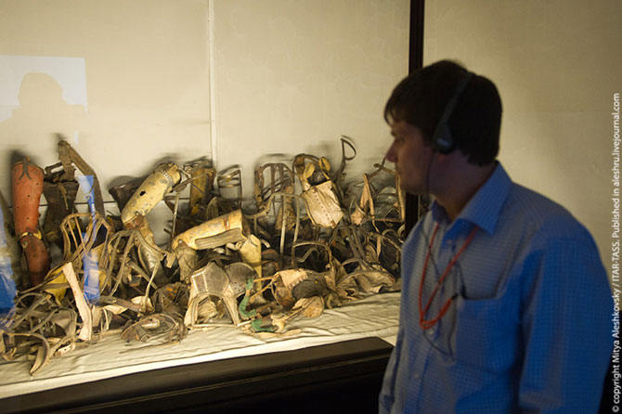
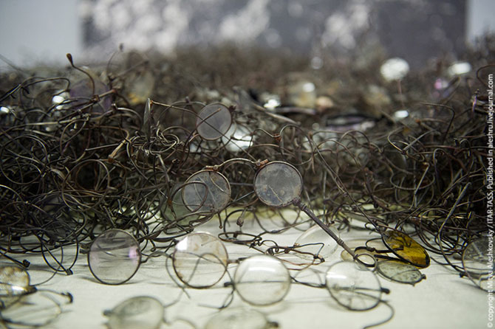
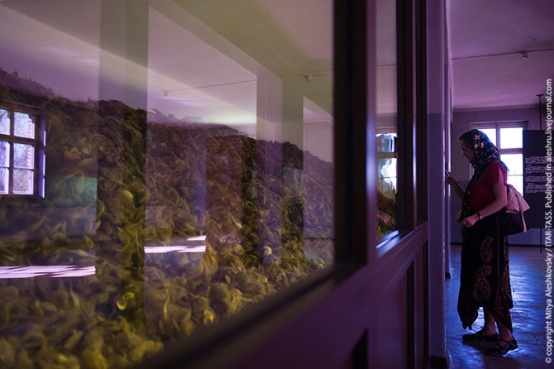
На фото видны протезы, оставшиеся от инвалидов. Всех больных, слабых, старых, беременных, маленьких детей убивали сразу по прибытию в лагерь.

Slide 18
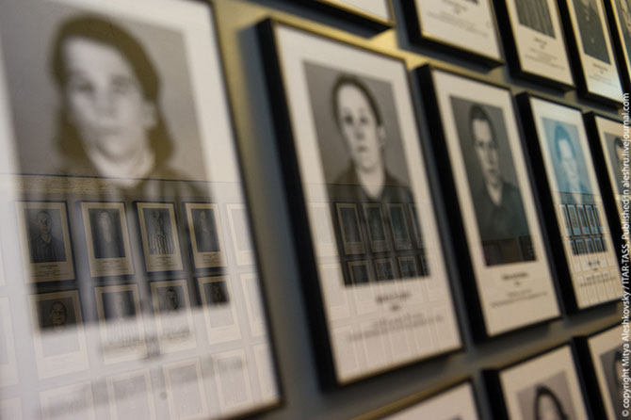
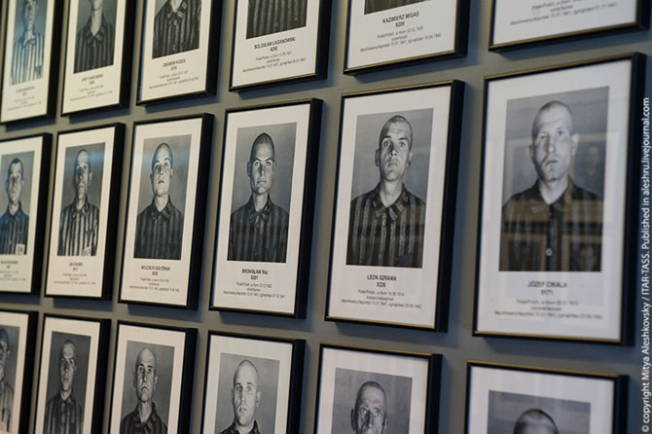
Всех узников фотографировали при попадании в лагерь. Эсэсовцы надеялись, что так они смогут идентифицировать их трупы, однако, за время пребывания в лагере люди менялись до такой степени, что от идеи с фотографированием быстро отказались.

Slide 19
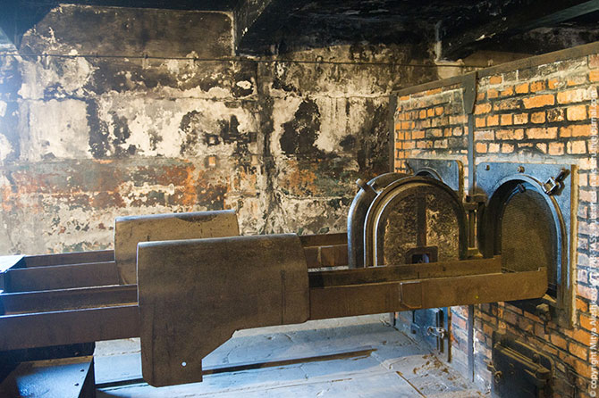
Всех убитых в газовых камерах сжигали в крематории, который работал круглосуточно. Одно тело сгорало в печи, работающей на коксовом угле за 30-40 минут, таким образом, в день пропускная способность крематория равнялась 360 сожженным трупам.

Slide 20
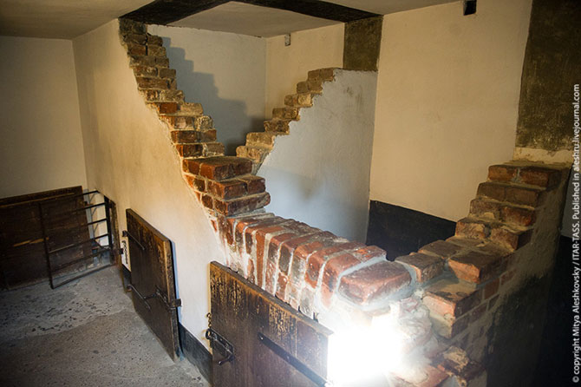
За любую провинность заключенный помещался в карцер. Например, если арестант подбирал окурок, который бросил эсэсовец, то он должен был сутки простоять в карцере. Карцер был размером 90 на 90 сантиметров, на фото видны три карцера, стена разобрана специально. Залезть в него можно было только на четвереньках. В одну камеру карцера помещали по 4 человека.

Slide 21
Во дворе одного из бараков была установлена стена смерти. В соседнем бараке была тюрьма в тюрьме, где проходили пытки, медицинские эксперименты и суды над заключенными. Судом это было назвать трудно — судья уточнял имя заключенного и выносил ему смертный приговор. За час выносилось около 200 приговоров. У этой стены расстреливали людей, и, чтобы заключенные из соседних бараков не видели этого, окна в их камерах, выходящие во двор, были закрыты кирпичами или досками.

Slide 22
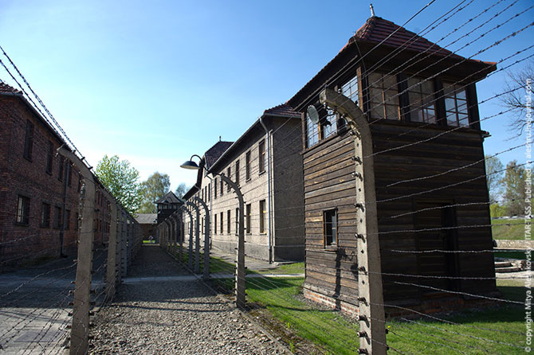

Slide 23
Аушвиц-2 (также известный как Биркенау, или Бжезинка) — это то, что обычно подразумевают, говоря собственно об Освенциме. В нём, в одноэтажных деревянных бараках, содержались сотни тысяч евреев, поляков, цыган и узников других национальностей. Число жертв этого лагеря составило более миллиона человек. Строительство этой части лагеря началось в октябре 1941 года. Всего было четыре строительных участка. В 1942 году отдали в эксплуатацию участок I (там помещались мужской и женский лагеря); в 1943–44 годах были отданы в эксплуатацию лагеря, находившиеся на строительном участке II (цыганский лагерь, мужской карантинный, мужской, мужской больничный, еврейский семейный лагерь, складские помещения и «Депотлагерь», то есть лагерь для венгерских евреев). В 1944 году приступили к застройке III строительного участка; в незаконченных бараках в июне и июле 1944 года жили еврейки, фамилии которых не были занесены в регистрационные лагерные книги. Лагерь этот тоже называли «Депотлагерь», а потом «Мексика». IV участок так и не был застроен.

Slide 24
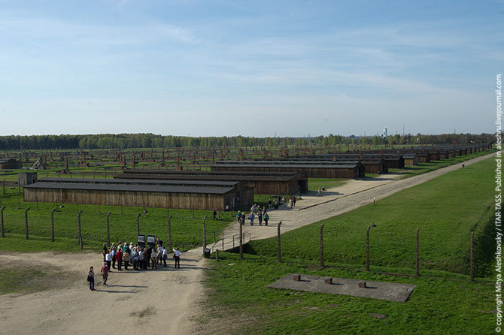
В Аушвице 2 было 4 газовые камеры и 4 крематория. Все четыре крематория вступили в строй в 1943 году. Точные сроки вступления в строй: 1 марта — крематорий I, 25 июня — крематорий II, 22 марта — крематорий III, 4 апреля — крематорий IV. Среднее число трупов, сожжённых за 24 часа с учетом трёхчасового перерыва в сутки для очистки печей в 30 печах первых двух крематориев равнялось 5 000, а в 16 печах крематориев I и II — 3 000.

Slide 25
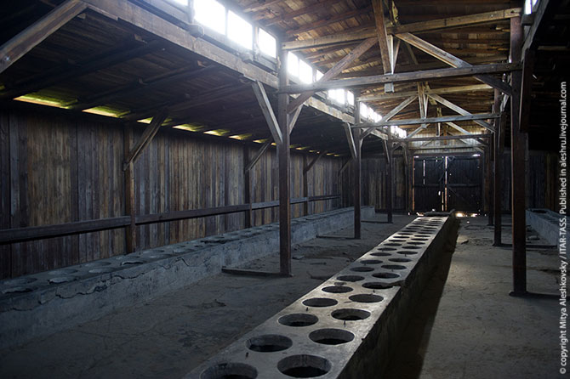
На фото — санитарный барак, туалет. В этом же бараке находились и умывальни — большие ванны с водой, которой можно было помыть себя. Не было ни бумаги, ни сидений. Заключенные приходили в туалет по расписанию, два раза в день, утром и вечером.

Slide 26
Новые заключённые ежедневно прибывали на поездах в Аушвиц 2 со всей оккупированной Европы. Прибывших делили на четыре группы.
Первая группа, составлявшая примерно ¾ всех привезённых, отправлялась в газовые камеры в течение нескольких часов. В эту группу входили женщины, дети, старики и все те, кто не прошёл медкомиссию по полной пригодности к работе. Каждый день в лагере могли убивать около 20 000 человек.
Вторая группа заключённых отправлялась на рабскую работу на промышленные предприятия различных компаний. С 1940 года по 1945 годы в комплексе Освенцима были приписаны к фабрикам около 405 тысяч заключённых. Из них более 340 тысяч скончались от болезней и избиений, либо были казнены.

Slide 27
Третья группа, в основном близнецы и карлики, отправлялись на различные медицинские эксперименты, в частности к доктору Йозефу Менгеле, известному под прозвищем «ангел смерти». Сам Менгеле после войны бежал в Южную Америку, где скрываясь от преследования, жил себе спокойно до 67 лет, пока не умер от инсульта купаясь в океане.
Четвёртая группа, преимущественно женщины, отбирались в группу «Канада» для личного использования немцами в качестве прислуги и личных рабов, а также для сортировки личного имущества заключённых, прибывающих в лагерь. Название «Канада» было выбрано как издевка над польскими заключёнными — в Польше слово «Канада» часто использовалось как восклицание при виде ценного подарка.

Slide 28
Когда 27 января 1945 года советские солдаты заняли Освенцим, они нашли там около 7,5 тыс. выживших узников, а в частично уцелевших бараках-складах — 1 185 345 мужских и женских костюмов, 43 255 пар мужской и женской обуви, 13 694 ковра, огромное количество зубных щёток и кисточек для бритья, а также другие мелкие предметы домашнего обихода. Более 58 тыс. заключённых были вывезены или убиты немцами.

Slide 29
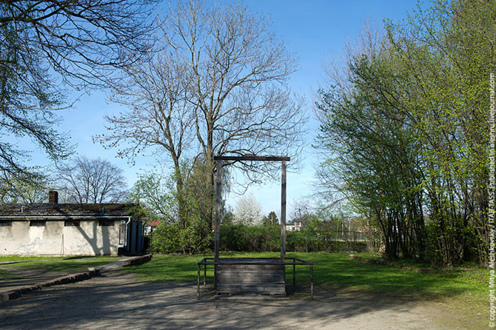
А это — виселица на которой был вздёрнут комендат Освенцима Рудольф Хёсс. Особенно приятно, что это было сделано именно в Аушвице, рядом не только с бараками, колючей проволокой, крематорием, но и рядом с домом, в котором он жил. Его жена, Хедвиге Хензель, описывала их жизнь с пятью детьми в этом доме, в концентрационном лагере, как РАЙСКУЮ. Еврейские женщины прислуживали по дому Хедвиге, но, как правило, дольше трех недель никто в лагере не выживал, так что прислуга менялась часто.

Slide 30
Все — более тридцати — главные нацистские концлагеря были по существу лагерями смерти, где погибли от пыток и голода миллионы узников. Хотя лагерное начальство вело свой учет (каждый лагерь имел свою официальную «тотенбух» — книгу смерти), записи были неполны, а во многих случаях книги уничтожались при приближении наступавших союзников. Но все-таки и они свидетельствуют о многом. Так часть одной из книг смерти, уцелевшая в Маутхаузене, включала записи о 35 318 умерших с января 1939 по апрель 1945 года.
Крупнейшим и наиболее известным был лагерь в Освенциме, пропускная способность которого (четыре огромные газовые камеры и прилегающие крематории) намного превосходила пропускную способность других лагерей — в Треблинке, Белжеце, Собибуре и Хелмно, располагавшихся на территории Польши. Имелись и другие, менее обширные лагеря смерти под Ригой, Вильно, Минском, Каунасом и Львовом, однако от остальных они отличались тем, что здесь главным образом расстреливали, а не удушали газом.

Slide 31
БУХЕНВАЛЬД
Бухенвальский набад
В 1933 году, на горе Эттерсберг, неподалеку от городка Веймар, началось строительство нового, “адского” концлагеря – Бухенвальд.
В лагере было 52 основных барака. Из них - 43 жилых, а остальные - мастерские. В бараке размером 40 на 50 метров. обитало 750 человек. 50-100 из них ежедневно умирало. Их тела продолжали выносить на перекличку, чтобы живым достались предназначенные для них порции.
Международный День освобождения узников фашизма отмечается 11 апреля потому, что именно в этот день в 1945 году узники Бухенвальда, узнав о подходе союзных войск, успешно осуществили вооруженное восстание, обезоружили и захватили в плен более 800 эсэсовцев и солдат охраны, взяли в свои руки руководство лагерем и только через двое суток дождались прихода американских солдат…
Notes:
БУХЕНВАЛЬД
В 1933 году, на горе Эттерсберг, неподалеку от городка Веймар, началось строительство нового, “адского” концлагеря – Бухенвальд. В скоре, после начала строительства, прибыли первые заключенные - это были советские военнопленные, которе продолжали строителсьвто концентрационного лагеря.
Сразу за воротами располагался так называемый “Appelplatz”, где выводили для построения заключенных. Сам “Appelplatz” и дороги между бараками представляли собой пыльную, выложенную щебёнкой землю. “Appelplatz” был рассчитан на 20000 человек. С права от ворот находился карцер, где надзиратели лагеря устраивали допросы. В противоположенную же сторону от ворот, находилось самое главное здание - канцелярия. Здесь находились помещения дежурного офицера и лагерфюрера. Этим людям подчинялись все находившиеся на территории лагеря. Так же здесь находились офицеры, наблюдающие за распределением и назначением в рабочие команды. В помещении лагерфюрера располагалась центральная лагерная радиотрансляционная установка. Ниже “Appelplatz” находились бараки или блоки, в которых жили узники. Каждый из бараков имел свой порядковый номер, всего - 52. Из них - 43 жилых, а остальные - мастерские.
Крематорий - был самым страшным местом в лагере, обычно туда приглашали заключённых, под предлогом осмотра у врача, когда человек раздевался, ему стреляли в спину. Таким способом в Бухенвальде были убиты многие тысячи узников. Бухенвальд был мужским лагерем. Заучить свой порядковый номер на немецком языке узник должен был в течение первых суток. С этого момента набор цифр заменял имя. Заключенные работали на Густловском заводе, который находился в паре километров от лагеря и производил оружие. В 1943 году около лагеря был построен железнодорожный вокзал. До этого все пленные попадали в Бухенвальд через Веймарский вокзал (удивительным образом Веймар и тогда, и сейчас живет своей независимой жизнью, мало интересуясь тем, что происходит всего в нескольких минутах езды от него.). Иерархия в лагере была следующей: комендант и его адъютанты. Обычно на пост коменданта назначался штурмбанфюрер СС или оберштурмбанфюрер СС. Комендатуре подчинялся начальник по хозяйственной части, имевший в своем распоряжении множество шарфюреров. Существовали так называемые рапортфюреры - промежуточная инстанция между заключенными и администрацией. В подчинении рапортфюреров были блокфюреры в ранге до обершарфюреров. Они жили за пределами лагеря, но практически всегда находились в лагере. Также были командофюреры: эсэсовцы, отвечавшие за "рабочие команды". Кроме того, в лагерях были особые "политические отделы" - в них сидели представители гестапо, совершенно независимые от прочего лагерного начальства. Число собственно охранников достигало 6000 человек, двух штандартов. Рядовые охранники жили в казармах. В лагерях существовала и официальная организация заключенных. Как правило, она состояла из уголовников, проштрафившихся штурмовиков и эсэсовцев. Самыми важными персонами из среды заключенных были лагерные старосты.
Также были писари и статистики. На низшей ступени лагерной иерархии стояли капо - заключенные, следившие за порядком в бараке, а также за порядком во время работы лагерных команд. Старосты лагерей, старосты блоков, капо и прочие заключенные, занятые в лагерных организациях, носили на левом рукаве черную повязку с белой надписью В лагере было 52 основных барака. Однако несколько сотен польских заключенных были помещены зимой в палатки: от холода ни один человек не выжил. Существовал еще так называемый "малый лагерь", иначе говоря, карантинная зона. Условия жизни в карантинном лагере были - даже в сравнении с основным лагерем настолько бесчеловечны, что это едва ли поддается разумному постижению. В августе 1944 года в "малый лагерь" поместили 13 тысяч заключенных (38% общего числа), из них свыше 6 тысяч вынуждены были жить в палатках. По мере отступления немецких войск с оккупированных территорий гестапо перевозило в Бухенвальд заключенных из Освенцима: поляков и граждан Советского Союза, чехов и голландцев, а также заключенных из лагеря Компьень, располагавшегося во Франции, и из Бельгии. С мая 1944 года из Освенцима в Бухенвальд перевозились венгерские евреи. С января 1945 года в "малый лагерь" ежедневно привозили до 4 тысяч человек. Между тем, в "малом лагере" насчитывалось только 12 бараков без окон - бывшие конюшни, размером 40 на 50 метров. В каждом таком бараке обитало 750 человек. 50-100 из них ежедневно умирало. Их тела продолжали выносить на перекличку, чтобы живым достались предназначенные для них порции. Тех, кто более или менее держался на ногах, заставляли работать по благоустройству "малого лагеря", хотя порция для содержавшихся на карантине, как "для неработающих", сводилась к кусочку хлеба. Отношения между заключенными в "малом лагере" были намного жестче и враждебнее, чем в основном. Были замечены случаи убийства за кусок хлеба и каннибализм. Смерть соседа по койке воспринималась как праздник, так как можно было занять больше места до прихода. Одежду умершего тут же делили, и в крематорий уносили уже голое тело. В лагере свирепствовали инфекционные заболевания. Прививки, которые проводил медперсонал, например против тифа, часто еще больше способствовали распространению заболевания, так как шприцы не меняли. Наиболее тяжелых больных умерщвляли уколом фенола. После подъема в четыре утра заключенные, обнаженные до пояса, шли к умывальнику, где плотной стеной обступали водопровод. Мылись без мыла и полотенец (впрочем, мыло можно было купить в лагерном ларьке - на те деньги, которые присылали родственники и которые лагерная канцелярия таким образом пыталась выманить у заключенных; пользоваться ларьком могли не все, а, согласно системе поощрений, только те, кто хорошо работал). Практически все заключенные страдали диареей и зачастую испражнялись прямо в бараках. "Улицы" лагеря не были укреплены и были скользкими. Многие заключенные, обутые в деревянные башмаки, получали травмы.
Одной из улиц "малого лагеря" французы присвоили имя "Бульвар инвалидов", поскольку ее восточный конец упирался в инвалидный блок.
Так же существовало немыслимое количество рабочих команд, обеспечивающих лагерь всем необходимым. Они обслуживали прачечные, баню, оружейный и овощной склад, мастерские, огород и свинарник. Самой желанной и выгодной работой считалась работа, так называемых командированных, они работали при комендатуре СС. Труд в концлагере можно охарактеризовать, как средство физического уничтожения заключённых и ,труд, как средство экономической эксплуатации. Все немецкие концлагеря обогащались за счёт принудительного труда заключённых, поэтому именно они несут ответственность за гибель сотен тысяч узников фашизма. В концлагерях и в лагерях смерти существовала группа врачей-эсэсовцев, проводивших на заключенных свои преступные "медицинские опыты". Эти действия, не имевшие ничего общего с наукой, причиняли заключенным неописуемые страдания и часто ускоряли их смерть. Речь идет о группе врачей, стремившихся достичь личных успехов в области медицины. Побуждаемые безмерным честолюбием и садистскими инстинктами, они не останавливались перед тем, чтобы использовать людей в роли подопытных кроликов.
Людей оперировали без наркоза, удаляли им половые органы, безжалостно стерилизовали и кастрировали, иногда с помощью рентгеновских лучей. Заключенные проверялись на способность выдержать низкое атмосферное давление и низкие температуры организма. Некоторые убивали заключенных посредством инъекции фенола в сердце. В лагерях и концлагерях смерти существовала группа врачей-эсэсовцев, проводивших на заключённых "медицинские опыты". В Бухенвальде в основном занимались разработкой противотифозной вакцины. Ответственным за данные опыты был институт гигиены войск СС. Непосредственно участвовали штандартенфюрер СС доцент Марговски, имперский фюрер здравоохранения, статс-секретарь группенфюрер СС Конти. В Бухенвальде проводились также и другие эксперименты: опыты по заражению желтой лихорадкой, оспой, паратифом, дифтеритом.
Экспериментировали с отравляющими веществами. И, наконец, пересаживали узникам половые органы, якобы для борьбы с гомосексуализмом. Руководили этими опытами штурмбанфюрер СС Шульце и оберфюрер СС Попендик. Нацисты пытались "научно" решить проблему гомосексуализма и операционным путем вернуть гомосексуалистам "необходимую мужественность". Так, весной 1944 года штурмбанфюрер СС доктор Вернет, прибыл в Бухенвальд с подписанным Гиммлером разрешением на проведение серии экспериментов с целью "искоренения гомосексуализма" путем имплантации синтетических гормонов. Из пятнадцати человек, подвергнутых операции, двое были кастрированы, двое погибли в ходе операции, остальные умерли вследствие общей слабости организма.
Карл и Ильза Кох заправляли конвейером смерти в концентрационном лагере Бухенвальд, перемоловшем десятки тысяч жизней. Карл Кох был назначен комендантом Бухенвальда в 1939 году. В то время как Кох упивался властью, наблюдая за ежедневным уничтожением людей, его жена испытывала еще большее удовольствие от мук заключенных. В лагере ее боялись больше самого коменданта. Садистка обычно прохаживалась по лагерю, раздавая удары плетью любому встречному в полосатой одежде. Иногда брала с собой свирепую овчарку и приходила в восторг, натравливая собаку на беременных женщин или узников с тяжелой ношей. Неудивительно, что заключенные прозвали Ильзу "бухенвальдской ведьмой". Когда измученным вконец узникам казалось, что уже не существует более страшных истязаний, садистка изобретала новые зверства. Она приказывала заключенным мужчинам раздеться. Те, у кого не было татуировки на коже, Ильзу Кох мало интересовали.
Но когда она видела на чьем-то теле экзотический узор, в глазах садистки вспыхивала плотоядная усмешка. А это означало, что перед ней - очередная жертва. Позже Ильзу Кох прозвали "фрау Абажур". Она использовала выделанную кожу убитых мужчин для создания разнообразной домашней утвари, чем чрезвычайно гордилась. Даже ее коллегам из СС становилось не по себе, когда фрау Кох хвасталась абажурами, сделанными из человеческой кожи. Наиболее подходящей для поделок она находила кожу цыган и русских военнопленных с наколками на груди и спине. Это позволяло делать вещи весьма декоративными. Был только один надежный способ не попасть "ведьме" на абажур - изуродовать себе кожу или умереть в газовой камере.
Для нее было удовольствием переписываться с женами комендантов других лагерей и давать им подробные инструкции, как превратить человеческую кожу в экзотические переплеты книг, абажуры, перчатки или скатерти для стола. Существует много мнений по поводу освобождения Бухенвальда, некоторые считают, что в лагере не было восстания, а другие наоборот.
Международный День освобождения узников фашизма отмечается 11 апреля потому, что именно в этот день в 1945 году узники Бухенвальда, узнав о подходе союзных войск, успешно осуществили вооруженное восстание, обезоружили и захватили в плен более 800 эсэсовцев и солдат охраны, взяли в свои руки руководство лагерем и только через двое суток дождались прихода американских солдат. Таким образом, узники Бухенвальда сами спаслись от уничтожения, так как гитлеровские власти накануне отдали приказ о физическом истреблении всех заключенных десятков тысяч ни в чем не повинных людей из 18 стран Европы. В воскресенье 8 апреля 1945 года в эфир над центральной немецкой областью Тюрингией неожиданно ворвались сигналы бедствия "SOS"! Радиограмма по три раза передавалась на английском, немецком и на русском.
Многострадальный Бухенвальд больше всего надеялся на американцев, так как они были рядом: узники уже три дня слышали канонаду, а из передач по радио знали, что 3-я американская танковая армия генерала Паттона и входящая в нее 4-я бронетанковая дивизия генерал-майора Уильяма Хоуга наступали в направлении Бухенвальда. Советские войска были далеко, и радиограмма до них не долетела. Штаб генерала Паттона сигнал бедствия узников принял, но ничего не сделал для освобождения Бухенвальда. Помощь так и не пришла, хотя два американских самолета вскоре после сигнала бедствия несколько раз низко пролетели над лагерем - пролетели, слегка покачивая крыльями. Радость освобождения узников Бухенвальда была омрачена американцами, своим первым приказом они потребовали сдать находившееся в руках заключенных оружие, а также попытались восстановить разрушенный во время восстания забор из колючей проволоки вокруг лагеря и поставить своих часовых. Это вызвало глубокое возмущение бывших узников Бухенвальда, а батальон из советских военнопленных вообще не выполнил требование о сдаче оружия и продолжал существовать как боевое подразделение. Оружие в руках заключенных было самым явным доказательством их непосредственного участия в восстании и захвате фашистской охраны лагеря.
На траурном митинге, посвященном памяти умерщвленных товарищей, 19 апреля 1945 года узники Бухенвальда всех национальностей дали клятву, которая была известна тогда всему миру, но теперь, к сожалению, позабыта: "...мы прекратим борьбу только тогда, когда последний фашистский преступник предстанет перед судом народов. Уничтожение фашизма со всеми его корнями - наша задача".

Slide 32
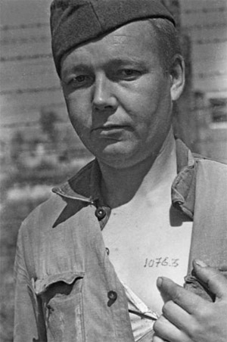
Бухенвальд был мужским лагерем. Заучить свой порядковый номер на немецком языке узник должен был в течение первых суток. С этого момента набор цифр заменял имя. Заключенные работали на Густловском заводе, который находился в паре километров от лагеря и производил оружие.
Карл и Ильза Кох заправляли конвейером смерти в концентрационном лагере Бухенвальд, перемоловшем десятки тысяч жизней. Ильза использовала выделанную кожу убитых мужчин
для создания разнообразной домашней утвари, чем чрезвычайно гордилась. Даже ее коллегам из СС становилось не по себе, когда фрау Кох хвасталась абажурами, сделанными из человеческой кожи.

Slide 33
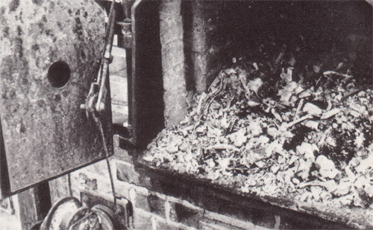
Хроника. Майданек.
Крематорий сложен из кирпича высокой огнеупорности - из динаса. Пять больших топок. Герметические чугунные двери. В топках истлевшие позвонки и пепел…

Slide 34
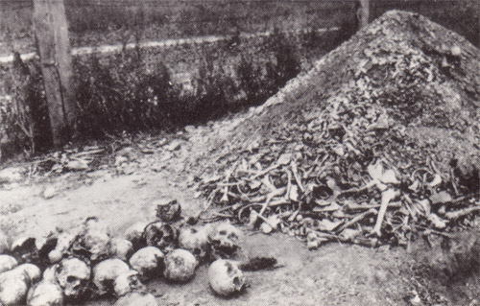
Расчётная скорость - 45 минут на сожжение партии трупов - за счёт повышения температуры была доведена до 25 минут. Крематорий работал как доменная печь, без остановки, сжигая в среднем 1400 трупов в сутки…

Slide 35
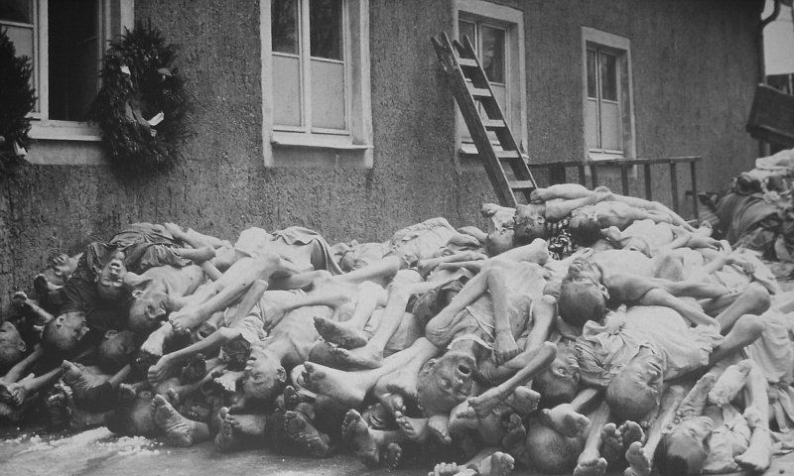
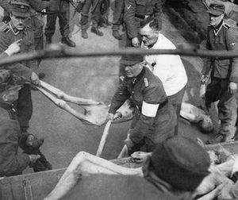

Slide 36
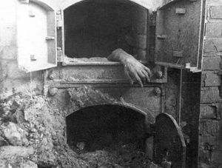
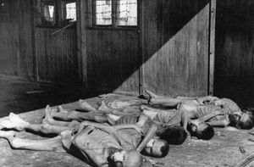

Slide 37
В Освенциме погибли по меньшей мере
1 млн. 100 тыс. евреев из 27 стран,
около 75 тыс. поляков,
21 тыс. цыган,
15 тыс. советских военнопленных и
15 тыс. представителей других национальностей.

Slide 38
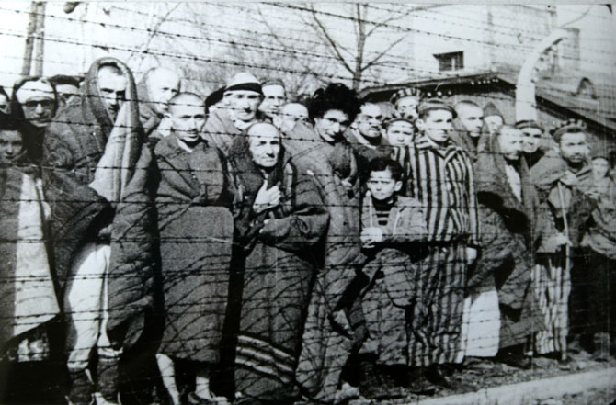
Запомните это и расскажите своим детям. Эта история не должна повторяться.

